Slide 1
Mail2Bug
Azure Cloud
Repo: https://github.com/nubeone/mail2bug.git
Branch: feature/3imedia

Slide 2









Architekturbild
https://dev.azure.com/3imedia
https://portal.azure.com
mail2bug-pat
DIRECTORY_APPLICATION_ID
DIRECTORY_APPLICATION_SECRET
mailaccount-password
GET, LIST Access Policy
https://webmail.3imedia.de/EWS/Exchange.asmx
Notes:
[Azure DevOps] Personal Access Token (PAT) für den Benutzer, womit Mail2Bug Tickets erstellen soll (aktuell: muhannad.ali@3imedia.de). Url: https://dev.azure.com/3imedia/_usersSettings/tokens
[Mail Server] Der vorgesehene Mailbox lautet incident@3imedia.de (siehe SafeInCloud für Kennwort)

Slide 3
Link Sammlung
Anleitung: http://www.jeff.wilcox.name/2017/02/mail2bug/
Github Readme: https://github.com/nubeone/mail2bug (Fork von https://github.com/microsoft/mail2bug)
Basic Setup: https://github.com/Microsoft/mail2bug/wiki/Basic-Setup

Slide 4
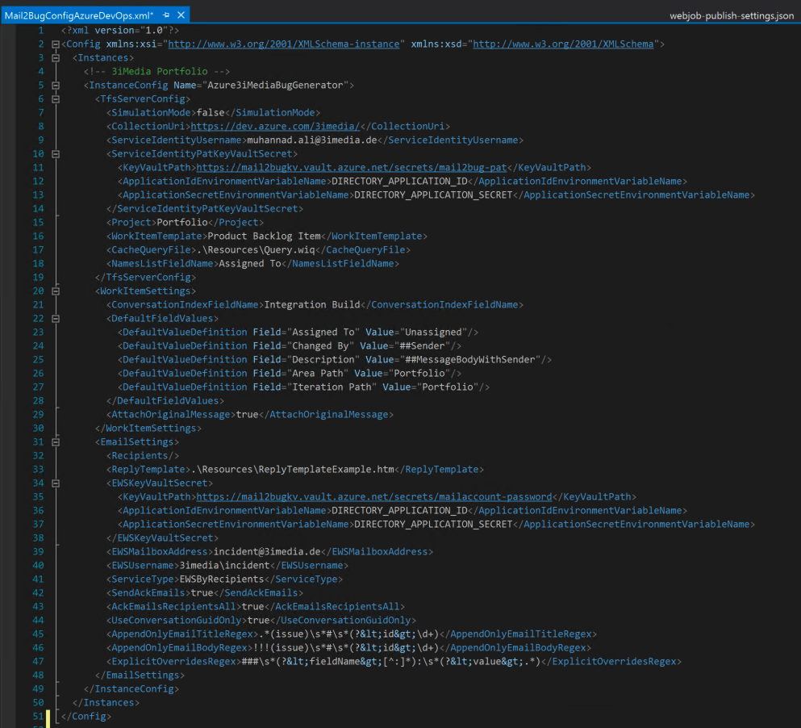
Config Datei
Notes:
Referenz: https://github.com/Microsoft/mail2bug/blob/master/Documentation/FullyAnnotatedConfigReference.xml

Slide 5
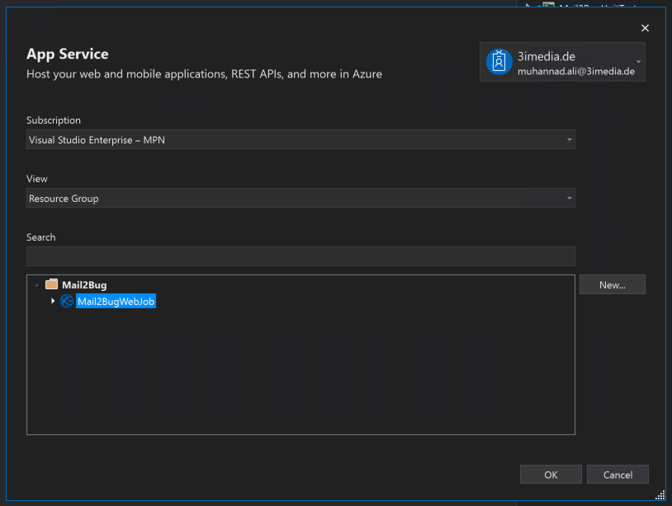
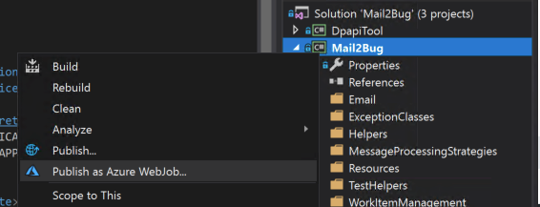
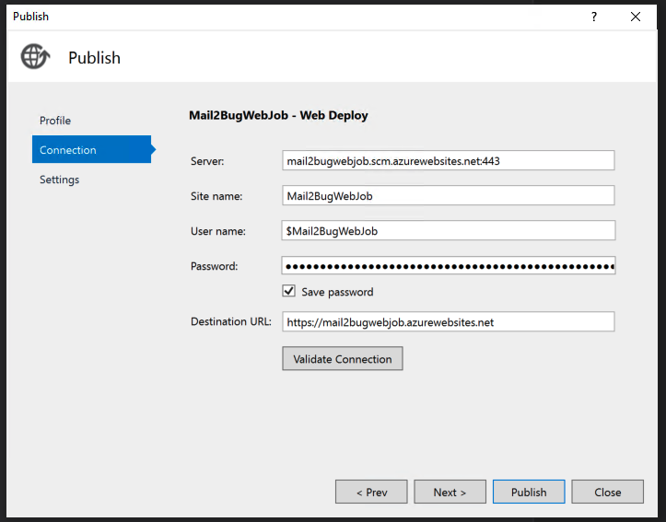
Publish als Azure WebJob
Username und Password werden automatisch vergeben. Nicht ändern!!!

Slide 6
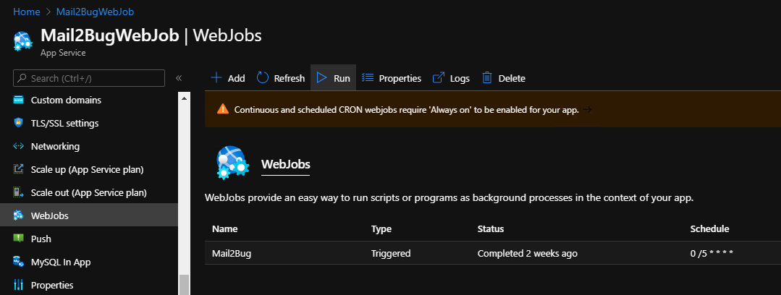
WebJob
Der Job ist als Triggered definiert und soll alle 5 Minuten automatisch starten (siehe Schedule CORN Exp: 0 /5 * * * *)

Slide 7
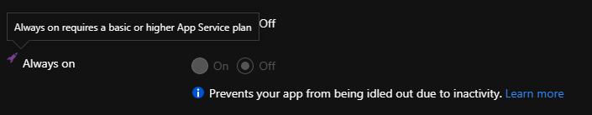
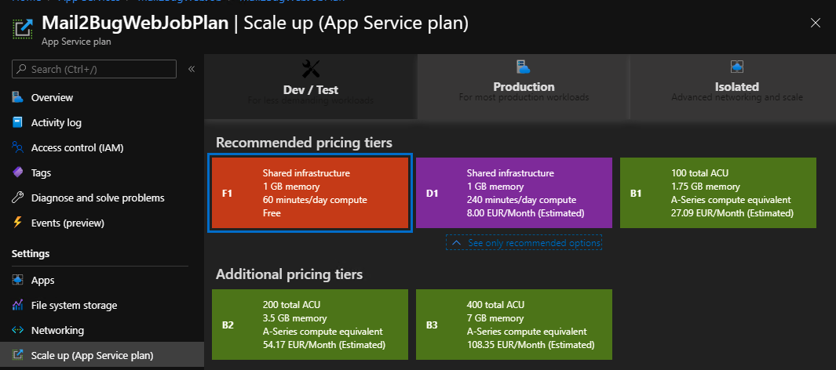
WebJob (cont.)
Bitte beachten den Hinweis: „Continous and scheduled CORN webjobs require ‚Always on‘ to be enabeld for you app.“ Das liegt daran, dass aktuell für die Test-Phase den F1:Free Service Plan verwendet wird.
Für Produktion: mindestens auf B1 upgraden!

Slide 8
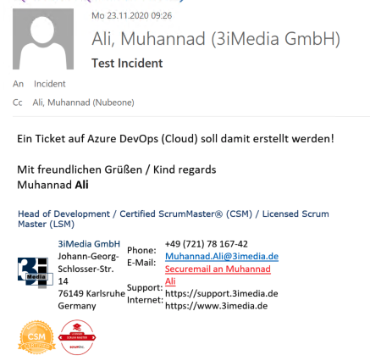
E-Mail an incident@3imedia.de

Slide 9
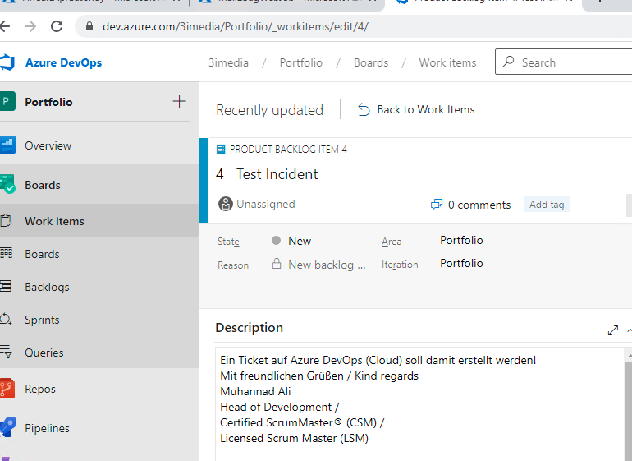
Angelegtes Ticket in Azure DevOps

Slide 10
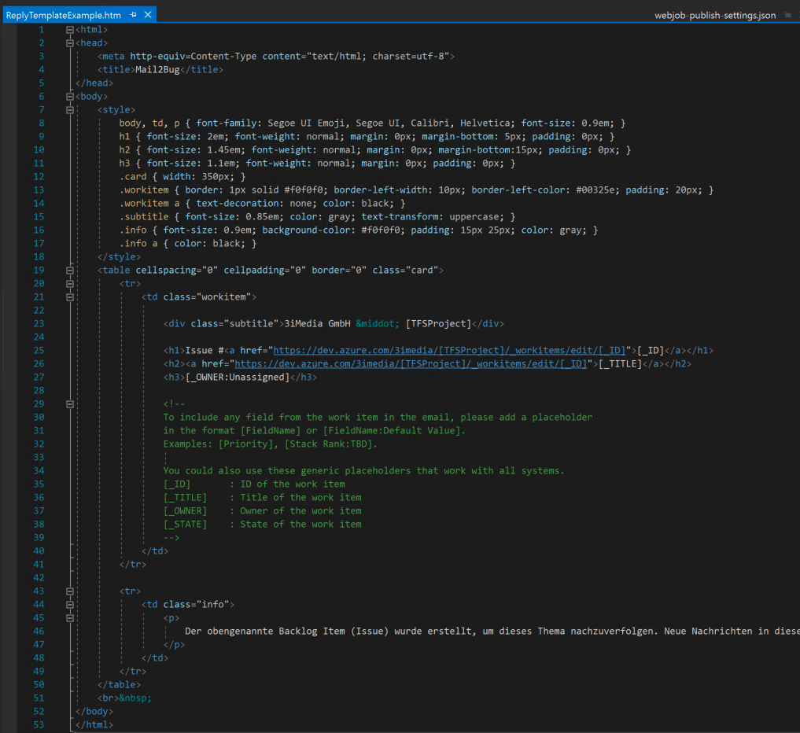
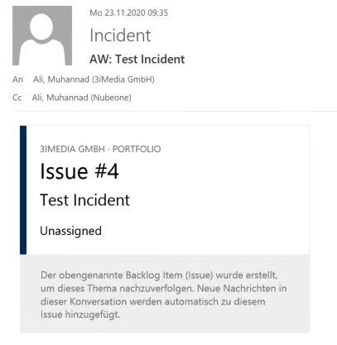
Tickets Bestätigung
E-Mail Vorlage in VS Projekt

